Slide 1
Реставрация исторического места города омска
Наша малая Родина – Омск_4_64_Юные исследователи
Проект разработан и одобрен на заседании творческой группы
«Юные исследователи»

Slide 2
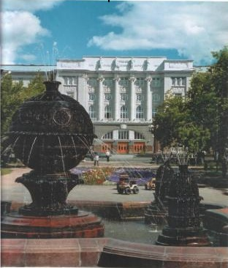
Немного из истории
Фонтан в этом сквере является самым первым в городе Омске. Назван он так потому, что людям в послевоенное время хотелось, чтобы наступили лучшие времена и всего было в изобилии, не было бед и несчастий.
Напротив сквера 30-летия ВЛКСМ находится Университет путей сообщения.
Фонтан «Изобилие» в сквере 30-летия ВЛКСМ

Slide 3
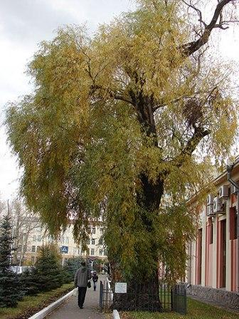
Самое старое дерево города Омска
Рядом со сквером растет самое старое дерево Омска. Обхватить его могут 4 человека, в диаметре ствол – 5,5 метров, высота - больше 10 метров.
Внушительные размеры не спасали белую иву от посягательств - не дело рук матушки-природы дупло в коре.
Дерево посажено в 1884 году, уже 21 год охраняется законом! То есть на данный момент ему 126 лет.
Государственный памятник природы «Белая ива»

Slide 4
Наш проект
Цель: превращение сквера в приятный глазу объект города Омска.
Задачи:
выполнить реставрацию фонтана «Изобилие» (внутренние коммуникации, внешний вид);
обнести ажурной оградой;
посадить как можно больше разных видов хвойных деревьев, серебристые тополя;
создать объект «паровоз», который связывает прошлое с настоящим (вспомним, что напротив находится Университет путей сообщения);
определить шефство над историческим объектом.

Slide 5
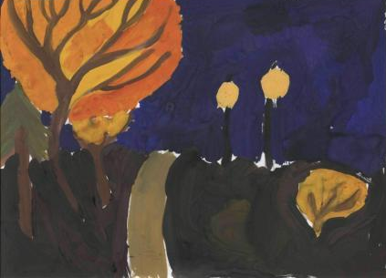
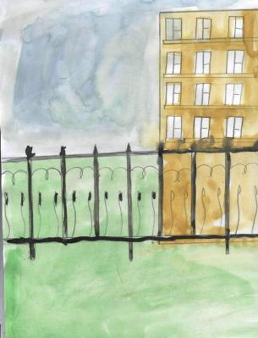
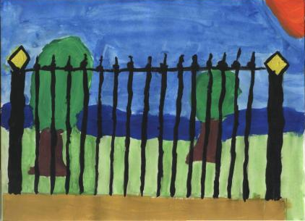
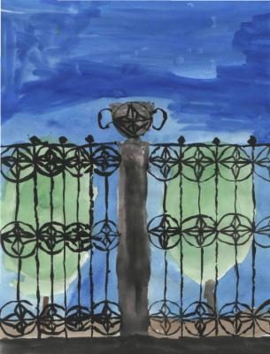
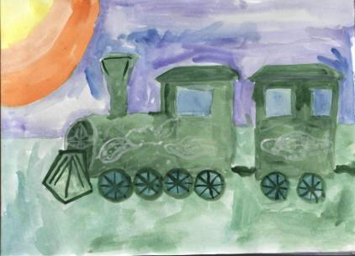
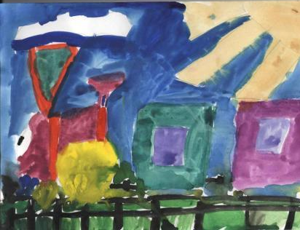
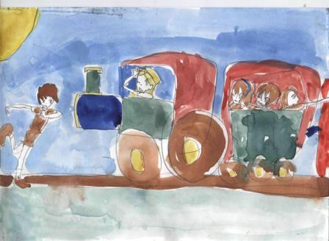
Эскизы

